Slide 1
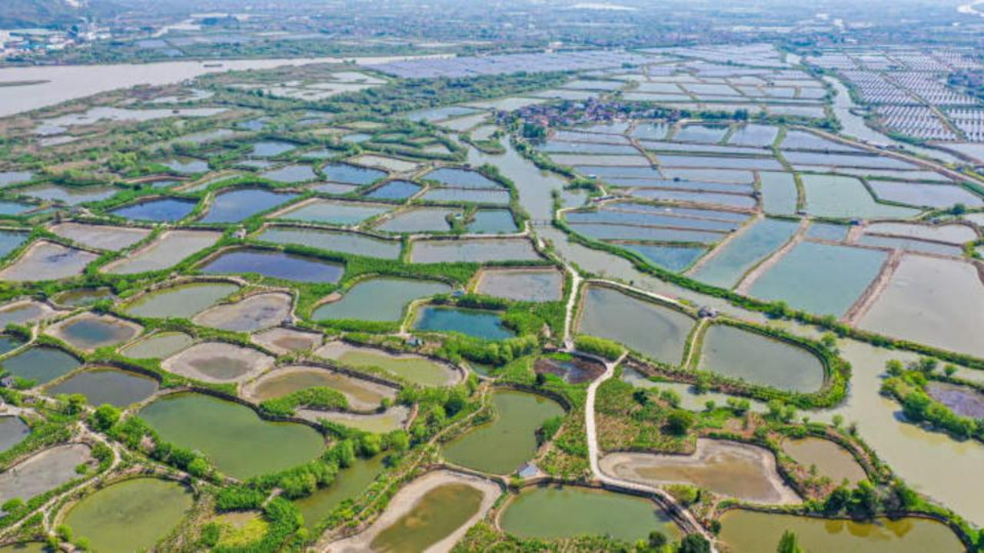
固化藻菌共生体耦合生态链技术在鱼塘尾水治理中的应用
广州华浩生态环境技术有限公司
广州华浩能源环保集团股份有限公司

Slide 2
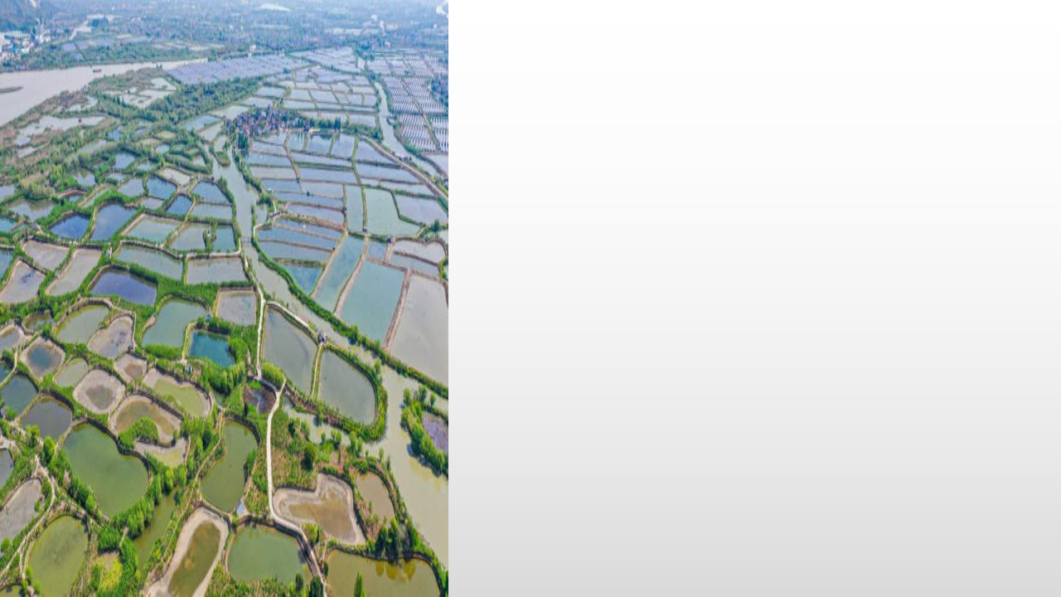
目录
——CONTENTS——
01 技术简介
02 技术优势 03 典型案例 04 相关业绩

Slide 3

技术简介

Slide 4


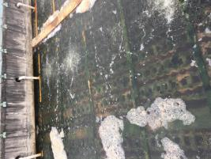


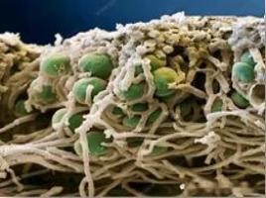




1.1 技术原理
固化藻菌共生体耦合生态链技术是一种利用藻、 菌、浮游动物、 滤食性动物以及水生植物等 生物构造生态链的方式来吸收、 降解和转化水体中的碳、氮、磷等污染成分 ，在净化水质的 同时维持水生生态系统和谐稳定发展的水体修复技术。
1 ．藻菌共生系统的协同转化
藻菌共生体实景图
2．“藻、菌→浮游动物→滤食性动物”食物链的维稳平衡
3．水生植物的吸附和吸收
固化藻菌共生体耦合 生态链技术
4．水体自净能力的复原
藻菌共生体显微结构图
技术简介
技术优势
典型案例
相关业绩

Slide 5




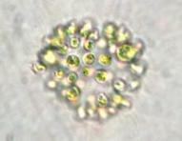

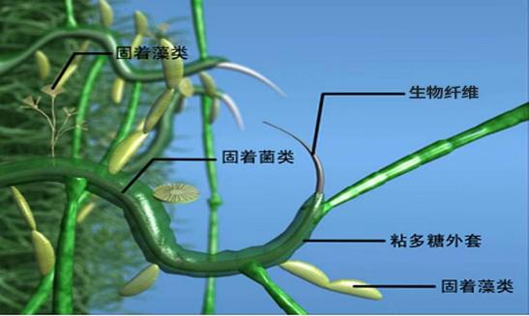





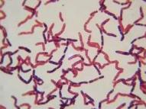



1.1 技术原理
1 ．藻菌共生系统的协同转化
浮游藻类和好氧菌形成共生关系 ，藻类在光照条件下 ，通过光合
作用利用水体中的CO₂和N、 P等营养物质合成自身细胞物质并 释放出O₂ ，好氧菌则利用藻类释放的O₂进行代谢 ，代谢过程将 水体中的有机污染物分解、转化 ，过程中产生的CO₂和N、 P等 营养物质将继续被藻类利用 ，形成有机循环。
CO₂、 N、 P
自身细胞物质
（光合作用）
浮游藻类
CO₂、 N、 P
O₂
（有氧代谢）
好氧菌
自身细胞物质
有机污染物
藻菌共生系统
技术简介
技术优势
典型案例
相关业绩

Slide 6
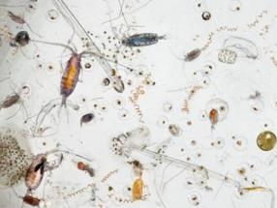
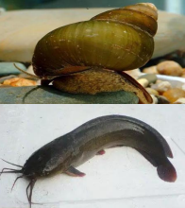
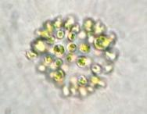
1.1 技术原理
2.“藻、菌→浮游动物→滤食性动物”食物链的维稳平衡
好氧菌
被捕食
被捕食
浮游动物
滤食性动物
浮游藻类
藻、 菌、 浮游动物、 滤食性动物形成捕食关系 ，浮游动物以藻、 菌为食 ， 鱼贝类等滤食性动物以浮游 动物、 藻类为食。 食物链的存在 ，在很大程度上避免了受污染水体藻类滥生而使水质状况进一步恶化 的情况。
技术简介
技术优势
典型案例
相关业绩

Slide 7
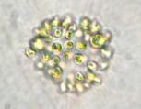
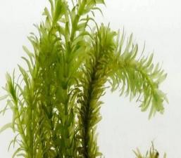

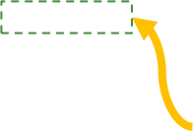

1.1 技术原理
3.水生植物根系的吸附和吸收
吸附
吸附
浮游藻类
浮游动物
死亡 脱落
死亡 脱落
藻菌共生系统
水生植物
C、 N、 P
底泥
水体中未被捕食的藻类及浮游动物被水生植物吸附 ，从而使水体透明度得到提升。 这些藻类及浮游生物最终死亡 脱落并沉降至底泥中 ，转化为内源污染物 ， 当累积至一定量后释放至水体 ，继续参与生态链的过程。 同时 ， 藻菌 共生系统无法消纳的氮、 磷等营养物质也将被水生植物根系吸收利用。
技术简介
技术优势
典型案例
相关业绩

Slide 8
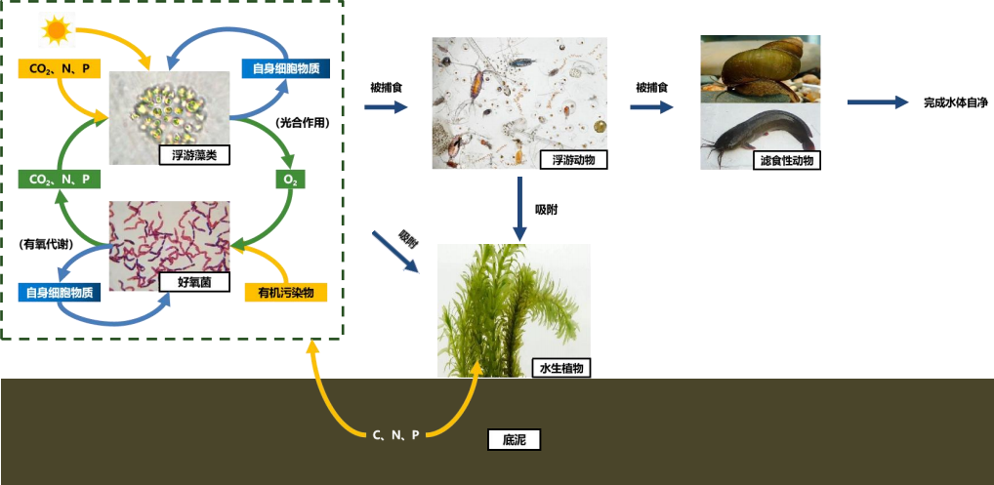
1.1 技术原理
4.水体自净能力提升
水体中的碳、氮、磷污染物经过藻菌共生体
耦合生态链的转化、吸收和内化 ，浓度大大 降低 ，最终作为水生动植物生长繁殖的重要 组成部分参与后续生命活动。至此 ，水体自 净能力得到提升并形成生态平衡。
技术简介
技术优势
典型案例
相关业绩

Slide 9





1.2 技术改进
自然的藻菌系统存在一定的局限性：
1 2 3
藻类为浮游生物 ， 而好氧污泥（菌） 为絮
状物容易沉淀 ， 两者不易结合在一起 ， 因 此对污染物的降解和转化效率比较低；
相关专利申请及授权： > 组合式LED藻菌共生床：专利号 2022307621925 > 一种预固化藻菌共生体耦合生态链 处理系统：申请号 2023215016064 > 一种快速启动的藻菌共生曝气池： 申请号202321463184.6
原有水生植物对微生物的吸附效率存在较
大的不确定性 ，将其与生态链有机耦合的 难度较大 ， 可能造成该环节效率低下；
改进
当阴雨天或夜间光照不足时 ，藻类的光合作
用将受到抑制 ， 而国内城市年平均日照时间 仅有3~4小时每天 ， 时间利用率低。
技术简介
技术优势
典型案例
相关业绩

Slide 10
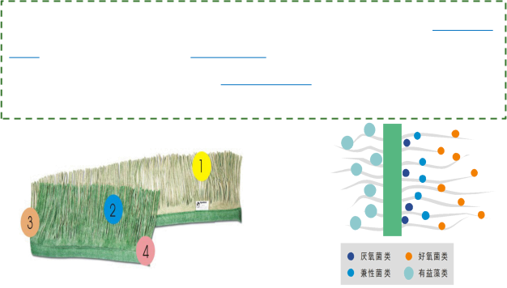
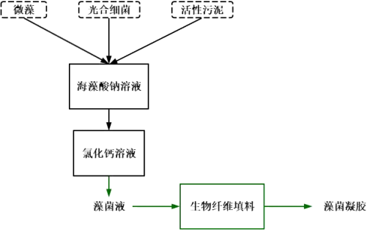
1.2 技术改进
1.引入“藻菌包埋+生物纤维填料”技术
在处理装置启用之前 ，将培养好的微藻、光合细菌和活性污泥与海藻酸钠
溶液混合均匀 ，再将其加至氯化钙溶液中搅拌均匀 ，最后将藻菌液喷在吸
附能力强、生物附着表面积大的生物纤维填料表面 ，在填料表面形成一层
藻菌凝胶。
藻菌凝胶的有效期为1~2个月， 自处理装置启用立即生效 ，无需经过漫长 的自然启动过程。期间 ，藻菌凝胶也将加速藻、菌在生物纤维填料上的挂 膜。生物纤维填料能将藻、菌迅速俘获、包裹、镶嵌在内 ，在藻菌凝胶自 然脱落前完成藻菌共生床的构建 ，增进藻菌系统的协同作用 ，提高污染物 降解转化效率。
2Alg-COONa+ca2+—Alg-c00-ca-00c-Alg+ Na+
技术简介
技术优势
典型案例 相关业绩

Slide 11
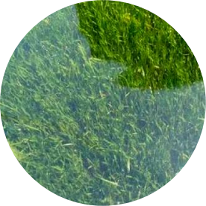
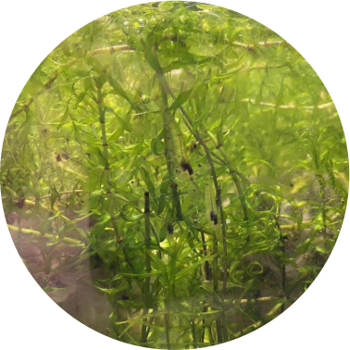
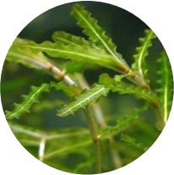
1.2 技术改进
2.将黑藻作为参与生态链的水生植物主体
将一种常见淡水水草——黑藻布置在藻菌共生床周围， 由于其叶片边缘存在明显锯齿状结构而具有较强的吸附 能力 ， 可使藻类和浮游生物附着之上 ，提高水体透明度， 并以其强大的富氧能力有效增加水体的溶解氧； 除此之 外 ， 黑藻的叶片缝隙可作为小鱼小虾的取食、 栖息之所， 使耦合生态链更加环环相扣。
技术简介
技术优势
典型案例
相关业绩

Slide 12
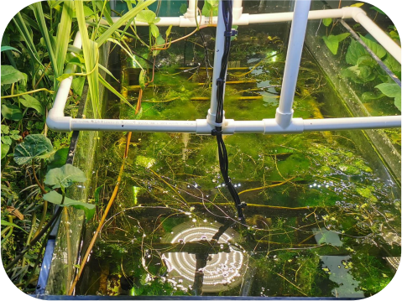
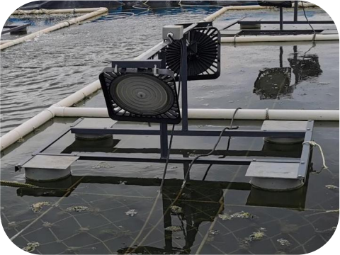
1.2 技术改进
3.加装全光谱LED灯带
加装全光谱LED灯带 ，在夜间或弱光照条件时开启灯带补光 ， 延长藻类光合作用时间 ，提高系统工作效率。
技术简介
技术优势
典型案例
相关业绩

Slide 13

技术优势

Slide 14



2 技术优势
采 用海 藻 酸 钠 藻 菌 包 埋 技 术对 生 物 纤 维 填 料 进
行藻菌挂膜预处理 ， 可直接投入使用 ， 启动迅 速 ， 同时促进了自然挂膜过程 ， 藻菌共生系统 自投产使用起即可持续生效 ， 有效规避了传统
生态修复技术各单元联动性差的问题 ， 治理效
果显著 。
以 “ 固化藻菌共生体耦
合生态链技术 ” 作为池 塘养殖尾水治理的特色 工艺 ， 利用藻类和好氧 菌的共生关系来净化水 质 ， 并引入黑藻增加水 体溶解氧 ， 富氧能力充 足 ， 无需外加曝气装置 ； 同时 ， 采用全光谱LED 灯带 ， 强化了夜间和弱 光照条件下的藻类光合 作用 ， 显著提高了处理 效率 ； 除此之外 ， 藻菌 共生体生物载量大 ， 处 理效率为普通曝气塘的 1 倍 以 上 ， 大 大 减 少 了 用地 。
启动迅速 ， 效果显著
增效节能 ， 占地减省
藻菌共生体耦合生态链技术原理简单自然 ， 易 于建造和维护 ， 投资和运行费用低 ； 不需投加 任何药剂 ， 投入使用的藻 、 菌及水生植物均为 生物安全的物种 ， 且投加的生物量经过精确评 估 ， 物种之间相互促进 、 相互制衡 ， 不会造成 物种入侵 、 食物链破坏等问题 ， 且所用材料耐 腐蚀 、 抗老化 、 化学性质稳定 ， 整体效果绿色 安全 。
性价比高 ， 绿色安全
技术简介
技术优势
典型案例
相关业绩

Slide 15

典型案例

Slide 16
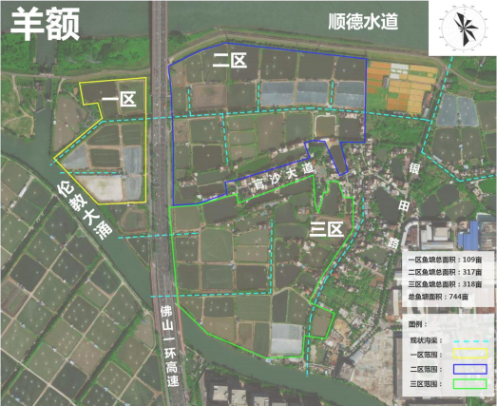
3.1 项目现状
一、 项 目 地 点： 顺德伦教街道羊额村
二、 进排水状况： 鱼塘水深约3m ，利用现有内河涌（均为
潮汐水道） 进排水 ，进水利用潜水泵泵入 ，排水有溢流管自 流和潜水泵泵出两种方式。
三、 养殖鱼塘种类： 鱼塘以养殖甲鱼、 鲈鱼、 生鱼和其他优
质鱼为主 ，暂未明确划分各鱼塘养殖类别。
四、 养殖特点： 养殖周期视鱼的生长情况和市场行情而定，
一般1- 1.5年更换鱼种。
五、 尾水排放特点： 养殖期内换水频率视水质情况（主要监
测pH值） 而定 ，一般为1-2次/月 ，每次换水深度为30-40cm； 养殖期末排干所有水（称为“起塘” ） ，起塘排水耗时约1-2 天/次 ，视塘的大小而定； 养殖周期间隔约半个月 ， 用于鱼 塘整治。
六、 养殖面积： 治理区域共727亩（不含范围内水利河涌） ，
其中一区98亩 ， 二区317亩 ， 三区312亩 ， 鱼塘的归属多为一 户一 口到一户三口之间。
技术简介 技术优势 典型案例 相关业绩

Slide 17
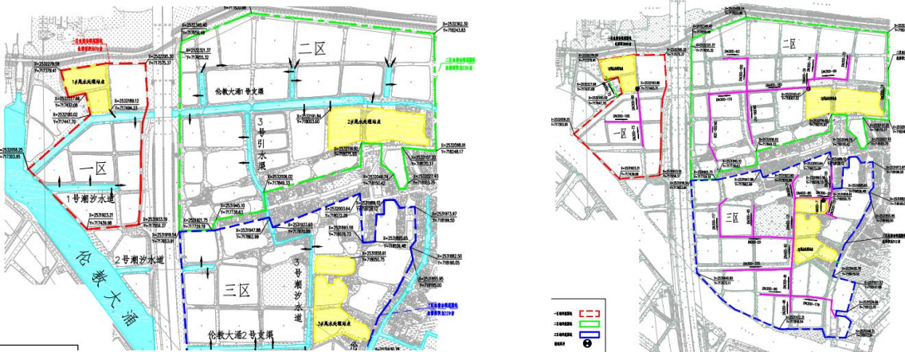
3.2 处理规模及进排水系统改造
处理规模： 根据池塘数据及实际养殖数据 ，如： 年干塘次数、 月换水次数、 日常换水频率及深度 ，确定平均处理规模为 9000m³/d。
^{进水系统：保留现有涌沟作为进水系统。} 排水系统：新建DN300 ~DN400尾水收集管网。
技术简介 技术优势 典型案例 相关业绩

Slide 18

3.3 进出水水质
设计进水水质排放标准
项目 | pH值 | COD_{Cr} （mg/L） | 氨氮 （mg/L） | 总氮 （mg/L） | 总磷 （mg/L）
进水水质 | 6-9 | 85 | 5.0 | 15 | 1.0
l 根据实测水质数据 ， 并参考类似项目，
设计进水水质如右表所示。
l 经治理后循环再利用或外排尾水的
COD、 总氮、 总磷等主要指标要达到
《淡水池塘养殖水排放要求》
（SCT9101-2007） 的二级标准。 氨氮
标准参考《地表水环境质量标准》
（GB3838-2002） 地表Ⅴ类水标准。
设计出水水质排放标准
项目 | pH值 | COD_{Mn} （mg/L） | 氨氮 （mg/L） | 总氮 （mg/L） | 总磷 （mg/L） | SS （mg/L）
二级标准 | 6-9 | ≤25 | ≤2.0 | ≤5.0 | ≤1.0 | ≤100
注： 出水水质以COD_{Mn}为标准 ，其值约为COD_{Cr}的1/2 ， 即COD_{Cr}≤50。
技术简介
技术优势
典型案例
相关业绩

Slide 19
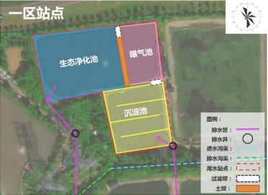
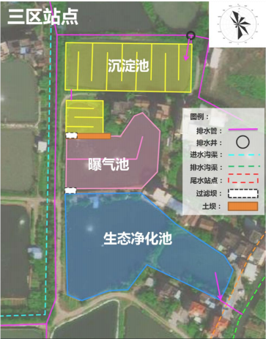
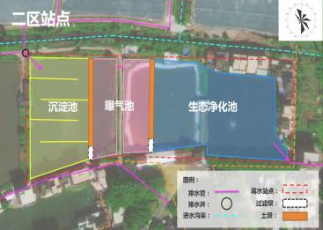
3.4 尾水处理设施
本项目尾水处理共划分为
三个区域。
尾水处理设施分区主要包
括沉淀池、 藻菌塘、 生态净化 池三种池塘（部分站点还包括 进水的生态沟渠） ，不同单体 间设有过滤坝。
其中 ， 主要单体“藻菌
塘”+“生态净化池”采用“ 固化藻
菌共生体耦合生态链技术”。
技术简介 技术优势 典型案例 相关业绩

Slide 20
3.5 主要经济技术指标
主要工程建设指标：
运行指标：
序 号 | 费用类型 | 费用（万 元/年） | 备注
1 | 尾水处理设施工程 | 307.8 | 4233元/亩
2 | 尾水收集系统工程 | 58.37 | 803元/亩
3 | 消毒、监测及标准 化排放（可选） | 138.6 | 1906元/亩
4 | 其他费用（工程费 15%） | 75.72 | 勘察设计、造 价、监理等
5 | 总投资 | 580.49 | 9600元/亩
6 | 用地占比 | 7.5%
序 号 | 费用类型 | 费用（万 元/年） | 备注
1 | 维护人员工资及福 利 | 4.36
2 | 水生植物维护费用 | 3.01
3 | 水生动物维护费 | 0.14
4 | 电费 | 4.17
5 | 设备维护费 | 2
6 | 固化藻菌体维护费 | 0.11
7 | 沉淀池清淤及淤泥 处置费 | 2.66
8 | 第三方水质检测费 | 0.96
9 | 应急药剂费 | 0.36
10 | 总计 | 17.77 | 293.72元/亩
注： 亩均指标均按剩余养殖面积（非红线总面积） 核算， 即605亩。
技术简介
技术优势
典型案例
相关业绩

Slide 21
相关业绩

Slide 22
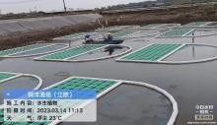
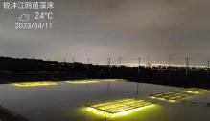
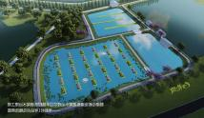
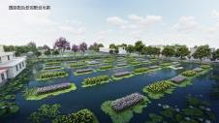
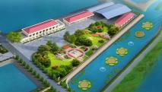
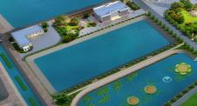
4 相关业绩
1、番禺区渔业绿色循环发展试点建设项目（鱼塘总面积约6300亩）
主要建设内容：包括养殖尾水收集及处理、鱼塘基础设施建设
项目投资：总投资约1800万元
2、顺德区伦教街道全域养殖池塘改造提升和尾水治理项目（鱼塘总
面积约2000亩）
主要建设内容：包括进水渠改造、尾水收集管渠、尾水处理设施及
回用设施、局部环境亮化工程等
项目投资：总投资约1300万元
3、台山久慎水产示范性美丽渔场创建项目（鱼塘面积4364亩）
主要建设内容：包括养殖尾水处理提升、养殖进排水改造、水质及质
量检测、渔场景观文化提升改造、综合办公区及管理设施改造、其他 配套附属工程改造等
项目投资：总投资约2200万元
相关业绩
技术简介 技术优势
典型案例

Slide 23
谢 谢！
广州华浩生态环境技术有限公司
广州华浩能源环保集团股份有限公司

